Slide 1

《C++ 语言基础》
指针

Slide 2



Pointer
指针

Slide 3

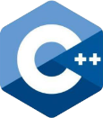
指针
#include<iostream>
using namespace std;
void Swap(int num1,int num2) {
int tmp=num1;
num1=num2;
num2=tmp;
}
int main()
{
int n1=2,n2=3;
Swap(n1,n2);
cout<<n1<<" "<<n2;
return 0;
}
函数功能：交换两个变量的值。
返回值：无
函数名：Swap
参数：int num1,int num2
请你推断程序的运行结果，并说说你的依据。

Slide 4
指针
#include<iostream>
using namespace std;
void Swap(int num1,int num2) {
int tmp=num1;
num1=num2;
num2=tmp;
}
int main()
{
int n1=2,n2=3;
Swap(n1,n2);
cout<<n1<<" "<<n2;
return 0;
}
在函数调用的时候，将值进行传递
num1=n1
num2=n2
当函数执行完毕的时候，num1与num2就消失了，自然对n1与n2无法造成影响

Slide 5
指针
#include<iostream>
using namespace std;
void Swap(int num1,int num2) {
int tmp=num1;
num1=num2;
num2=tmp;
}
int main()
{
int n1=2,n2=3;
Swap(n1,n2);
cout<<n1<<" "<<n2;
return 0;
}
思考一下:
有没有什么其他的办法能够完成这个函数的功能呢？
可以通过返回值的方式吗？

Slide 6
内存的访问
按变量名访问/ 存取变量
的访问方式称为 直接访 问方式 。
0x74D11024
0x74D11028
0x74D1102C
0x74D11030
当我们定义了一个变量时，其实操作系统会帮我们开辟一块内存空间用于存放该数据，编译器在编译时会创建一个符号表（Symbol Table），记录每个变量名对应的内存地址，数据类型等…
数据值:1
变量名 | num
变量地址 | 0x74D11028
数据类型 | int
内存
int num=1;

Slide 7
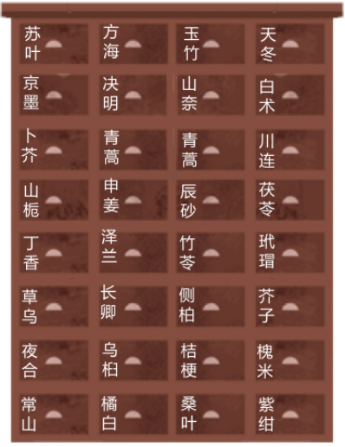

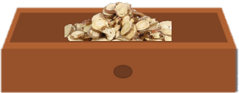
内存的访问
小抽屉的位置：第二行第三列
小抽屉的名字：山奈
小抽屉里的物品：
第二行 第三列
山
奈
直接访问的方式：
通过抽屉名字打开抽屉：查看抽屉里的物品；改变抽屉里的物品。

Slide 8
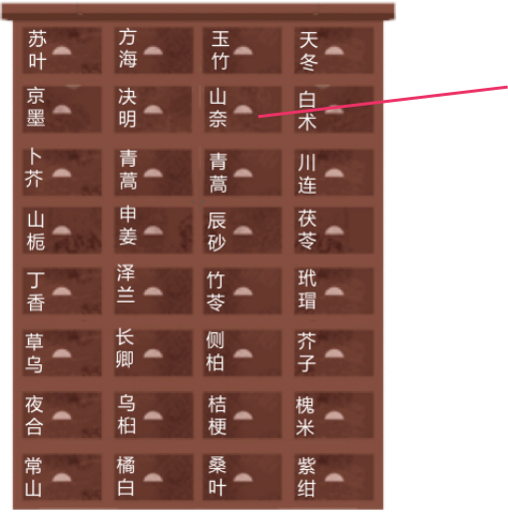
内存的访问
第二行 第三列
山
奈
假设我是个文盲，我不认识汉字，我该如何找到装山奈的抽屉呢？

Slide 9
内存的访问
第二行 第三列
山
奈
找第二行第三列的抽屉就好了
我可以按照抽屉所在位置寻找访问
间接访问的方式：
通过抽屉的位置找到抽屉：查看抽屉里的物品；改变抽屉里的物品。

Slide 10
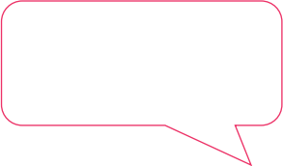

内存的访问
在程序中通过指针间接访问数据
用指针类型的变量 来保存地址
#include<iostream>
using namespace std;
int main()
{
int num=5;
int* p = &num;
cout<<*p;
return 0;
}

Slide 11
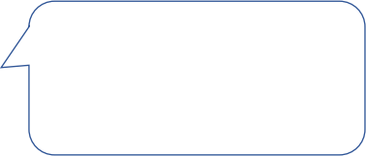

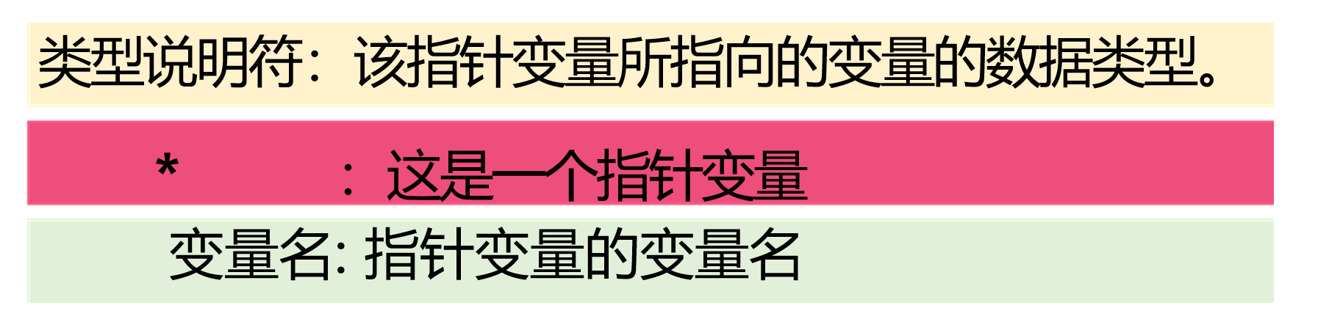
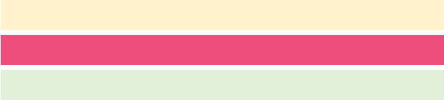
指针的定义
在使用指针之前要先定义指针（Pointer）
注意 ，* 前有类型， * 表示 定义的这个变量是指针类 型的变量。之后你还会见 到*,他的意义会发生变化。
类型说明符 *
变量名
int * p;
类型说明符：该指针变量所指向的变量的数据类型。
* ：这是一个指针变量 变量名: 指针变量的变量名

Slide 12
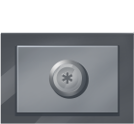



指针的定义
int*
类型说明符 *
变量名
int
int* p1;
char* p2;
float* p3;
char*
char
float*
float
类型要对应好, 指针类型变量名也是标识符，需要满足标识符命名标准。

Slide 13
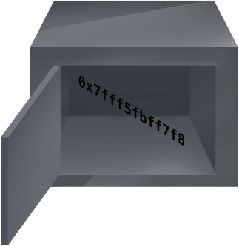
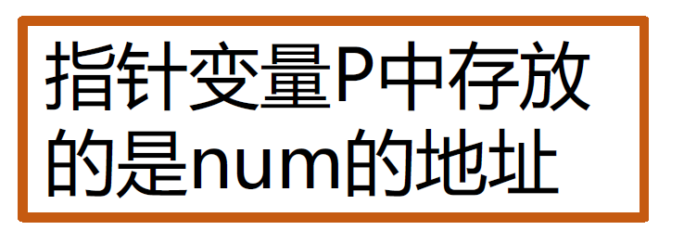

指针的初始化
nullptr :
一个特殊的空地址其实就是 0
int* p = nullptr;
int num = 5;
int* p = &num;
& : 取地址符号
用处：获取该变量的内存地址
0x7fff5fbff7f8
5
num

Slide 14

野指针
int* p;
野指针 Wild Pointer
指针变量没有被初始化，它缺省值是随机的，它会乱指一气

Slide 15
访问指针
int main()
{
int num = 5;
int* p = &num;
*p=10;
cout<<num<<" "<<&num<<endl; cout<<*p<<" "<<p<<" "<<&p; return 0;
}
*p = 10;
cout << *p;
此处 * 含义：
访问该指针指向的变量的值 。

Slide 16
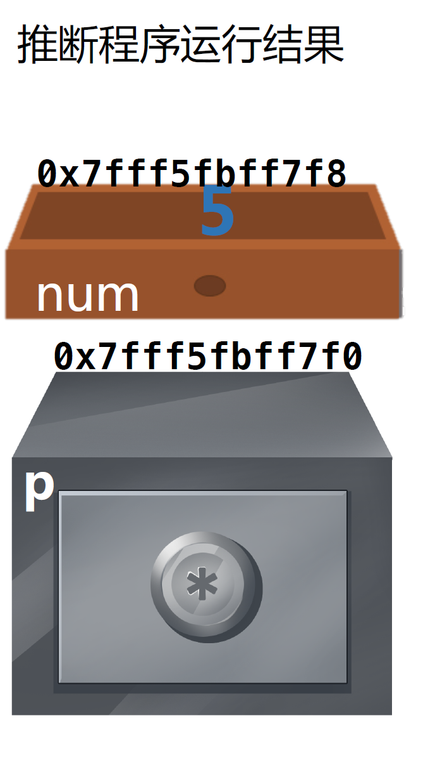
模拟练习
#include<iostream>
using namespace std;
int main()
{
int num=5;
int* p=&num;
*p=10;
cout<< num <<" "<< &num << endl; cout<< *p <<" "<< p <<" "<< &p;
return 0;
}

Slide 17
模拟练习
#include<iostream>
using namespace std;
int main()
{
int num=5;
int* p=&num;
*p=10;
cout<< num <<" "<< &num << endl; cout<< *p <<" "<< p <<" "<< &p;
return 0;
}
10 0x7fff5fbff7f8 10 0x7fff5fbff7f8 0x7fff5fbff7f0

Slide 18
模拟练习
int main()
{
int a,b,s,t,*pa,*pb;
pa=&a;
pb=&b;
a=10;
b=20;
s=*pa+*pb;
t=*pa**pb;
cout<<"a="<<*pa<<","<<"b="<<*pb<<endl;
cout<<"s="<<s<<","<<"t="<<t;
return 0;
}
推断程序运行结果

Slide 19
模拟练习
int main()
{
int a,b,s,t,*pa,*pb;
pa=&a;
pb=&b;
a=10;
b=20;
s=*pa+*pb;
t=*pa**pb;
cout<<"a="<<*pa<<","<<"b="<<*pb<<endl;
cout<<"s="<<s<<","<<"t="<<t;
return 0;
}
推断程序运行结果
a=10, b=20 s=30, t=200

Slide 20
模拟练习
#include<iostream>
using namespace std;
void Swap(int num1,int num2) {
int tmp=num1;
num1=num2;
num2=tmp;
}
int main()
{
int n1=2,n2=3;
Swap(n1,n2);
cout<<n1<<" "<<n2;
return 0;
}
现在回顾这个交换元素的例子
你现在可以通过指针来进行解决了吗？
当函数执行完毕的时候，普通变量num1与num2就消失了，没有对n1与n2造成影响

Slide 21
模拟练习
#include<iostream>
using namespace std;
void Swap(int* num1,int* num2) {
int tmp = *num1;
*num1 = *num2;
*num2 = tmp;
}
int main()
{
int n1=2,n2=3;
Swap(&n1,&n2);
cout<<n1<<" "<<n2;
return 0;
}
通过传递指针，将n1与n2两个变量的地址传入进去
这样再进行num1=num2;操作的时候，num1里存的就是n1的地址了，那么自然*num1访问的就是原本n1的元素了，自然就能交换成功了

Slide 22


指针的运算
这两个运算一般需要配合数组操作
一般来说很少使用，了解即可

Slide 23
指针的运算
int arr[10]={1,2,3,4,5,6,7,8,9,10};
int* p = arr;
p++;
cout<<*p;
注意此处无需&， 数组名代表数组首元素地址
0x7fff5fbff7d4
1 | 2 | 3 | 4 | 5 | 6 | 7 | 8 | 9 | 10
0x7fff5fbff7d4
p

Slide 24
指针的运算
指针的 ++ 操作是广义上的加 1，并不是简单的数值+1，而是将地址值加上 sizeof(指针指向的类型)
即刚好跳过一个变量的空间，到达下一个变量的空间
int arr[10]={1,2,3,4,5,6,7,8,9,10};
int* p = arr;
p++;
cout<<*p;
表示将 p 向右偏移 1
0x7fff5fbff7d4
1 | 2 | 3 | 4 | 5 | 6 | 7 | 8 | 9 | 10
0x7fff5fbff7d8
p
Notes:
就像到了别墅区，人家的一栋房子占据了4个房号，小明的房子是人民路600~604号，那么小明++就是想要跳到下一栋房子，需要加上别墅区每一栋房子所占用的门牌号，也就是sizeof(别墅)

Slide 25
指针的运算
指针的 ++ 操作是广义上的加 1，并不是简单的数值+1，而是将地址值加上 sizeof(指针指向的类型)
即刚好跳过一个变量的空间，到达下一个变量的空间
int arr[10]={1,2,3,4,5,6,7,8,9,10};
int* p = arr;
p++;
cout<<*p;
表示将 p 向右偏移 1
0x7fff5fbff7d4
1 | 2 | 3 | 4 | 5 | 6 | 7 | 8 | 9 | 10
0x7fff5fbff7d8
p
Notes:
就像到了别墅区，人家的一栋房子占据了4个房号，小明的房子是人民路600~604号，那么小明++就是想要跳到下一栋房子，需要加上别墅区每一栋房子所占用的门牌号，也就是sizeof(别墅)

Slide 26
指针与数组
数组是一块连续的内存单元组成的，数组名就是这块连续内存单元的首地址。
一个指针变量既可以指向一个数组也可以指向一个数组元素。
char* p=arr;
char* p=&arr[0];
等价
等价
char arr[5]=
{'1','2','3','4','5'};
char* p=arr+4; char* p=&arr[4];

Slide 27
指针与数组
int arr [10]={1,2,3,4,5,6,7,8,9,10};
int* p = arr;
cout<<p[2];
cout<<*(p+2);
cout<<arr [2];
cout<<*(arr+2);
两种方式访问数组元素
第一种方法：下标法，用p[i]的形式访问arr数组中的元素
第二种方法：指针法，即采用*(p+i)的形式，用间接访问的
方法来访问数组元素。
等 价

Slide 28
模拟练习
int main()
{
int arr [10]={1,2,3,4,5,6,7,8,9,10};
int* p = arr+3;
p--;
cout<<*p;
return 0;
}
推断程序运行结果

Slide 29
模拟练习
int main()
{
int arr [10]={1,2,3,4,5,6,7,8,9,10};
int* p = arr + 3;
p--;
cout<<*p;
return 0;
}
推断程序运行结果
3

Slide 30
模拟练习
int main()
{
char ar [20]={"All-Dream"};
char* p=ar+4;
cout << *p;
return 0;
}
推断程序运行结果

Slide 31
模拟练习
int main()
{
char ar [20]={"All-Dream"};
char* p=ar+4;
cout << *p;
return 0;
}
推断程序运行结果
D

